Slide 1
Βιοχημεία (Θ)
Ανοικτά Ακαδημαϊκά Μαθήματα στο ΤΕΙ Αθήνας
Ενότητα 5: Βιοχημεία ενζύμων
Γεώργιος Καρίκας
Διδάκτωρ Πανεπιστημίου Αθηνών, PhD Manchester University,
Καθηγητής Βιοχημείας-Κλινικής Χημείας, Τμήμα Ιατρικών Εργαστηρίων
Το περιεχόμενο του μαθήματος διατίθεται με άδεια Creative Commons εκτός και αν αναφέρεται διαφορετικά | Το έργο υλοποιείται στο πλαίσιο του Επιχειρησιακού Προγράμματος «Εκπαίδευση και Δια Βίου Μάθηση» και συγχρηματοδοτείται από την Ευρωπαϊκή Ένωση (Ευρωπαϊκό Κοινωνικό Ταμείο) και από εθνικούς πόρους.

Slide 2
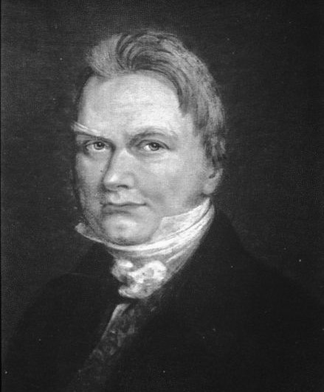
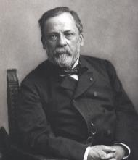
Γενικά 1/6
Από τις πρώτες δεκαετίες του 19ου αιώνα ο J. Berzelius (1837), παρατήρησε ότι οι ζυμώσεις των σακχάρων οφείλονται σε ορισμένες ουσίες που τις ονόμασε "ζυμωτές".
Ο Louis Pasteur το 1860 διατύπωσε την άποψη ότι οι ουσίες της ζύμης (μαγιά) που προκαλούσαν τις αντιδράσεις των ζυμώσεων ήταν άρρηκτα συνδεμένες με την δομή των κυττάρων της.
Jöns Jacob Berzelius από Ladsgroup διαθέσιμο ως κοινό κτήμα
Louis Pasteur, foto av Félix Nadar από Crisco , διαθέσιμο ως κοινό κτήμα

Slide 3
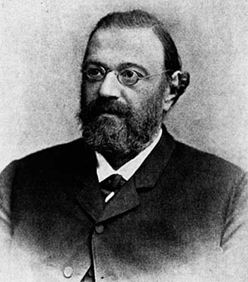
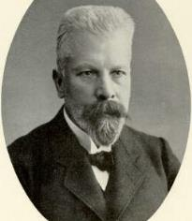
Γενικά 2/6
Το 1878 ο W. Kuehne εισήγαγε τον όρο "ένζυμο" για να προσδιορίσει τις ουσίες αυτές που ήταν υπεύθυνες για τις ζυμώσεις. Η λέξη ένζυμο προέρχεται από τον όρο "εν ζύμη" (αυτό που ευρίσκεται στη ζύμη).
Προς το τέλος του 19ου αιώνα οι αδελφοί Buchner εργάστηκαν για την πιστοποίηση των ενζύμων και το 1897 ο Ε. Buchner απομόνωσε ένζυμα από κύτταρα ζύμης, απο­δεικνύοντας την δράση τους εκτός των κυττάρων.
Wilhelm Kuhne από Recognizance, διαθέσιμο ως κοινό κτήμα
Eduardbuchner από Evolution and evolvability διαθέσιμο ως κοινό κτήμα

Slide 4
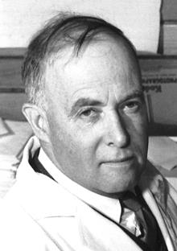
Γενικά 3/6
Το 1926 ο J. B. Sumner απομό­νωσε το πρώτο ένζυμο σε κρυσταλλική κατάσταση, την ουρεάση, και έτσι άνοιξε ο μεγάλος δρόμος της μελέτης των ενζύμων. Από τη δεκαετία του 1930 και μετά, πάρα πολλά ένζυμα έχουν ληφθεί σε καθαρή κρυσταλλική κατάσταση και έχουν μελετηθεί πλήρως. Η ριβονουκλεάση, η θρυψίνη, η χυμοθρυψίνη και η λυσοζύμη, είναι μερικά των οποίων η δομή έχει πλήρως διευκρινιστεί.
James Batcheller Sumner από Materialscientist διαθέσιμο ως κοινό κτήμα

Slide 5
Γενικά 4/6
Τα ένζυμα, εκτός του RNA και των ριβοενζύμων, είναι ουσίες πρωτεϊνικής φύσης που παράγονται στα ζώντα κύτ­ταρα και καταλύουν θερμοδυναμικά δυνατές αντιδράσεις χωρίς να μεταβάλλουν τη σταθερά ισορροπίας της αντίδρασης.
Αυτό που επιτυγχάνουν τα ένζυμα είναι να επιταχύνουν την αποκατάσταση της ισορροπίας μιας χημικής αντίδρασης, μειώνοντας την ενέργεια ενεργοποίησης, δηλαδή το ποσό ενέργειας, που θα απαιτούσε χωρίς τη παρουσία τους.
Η αύξηση της ταχύτητας της αντίδρασης από τη παρουσία του ενζύμου μπορεί να είναι της τάξης του 10¹², δηλαδή ενώ μια αντίδραση χωρίς ένζυμο θα μπορούσε να διαρκέσει μέχρι και 300 χρόνια, με ένζυμο μπορεί να ολοκληρωθεί σε μόλις 1 sec!

Slide 6
Γενικά 5/6
Τα ένζυμα, ως πρωτεΐνες κατά κύριο λόγο, έχουν τις 3 χαρακτηριστικές δομές, ενώ αρκετά έχουν και τεταρτοταγή δομή.
Η εξειδίκευση αυτή του ενζύμου προς μία αντιδρώσα ουσία, το υπόστρωμα (substrate), το οποίο μετατρέπεται στα προϊόντα, είναι αποτέλεσμα της πρωτεϊνικής φύσης του ενζύμου και οφείλεται στη δομή του πρωτεϊνικού μορίου.

Slide 7
Γενικά 6/6
Η χωροδιάταξη του πρωτεϊνικού μορίου επηρεάζεται από ελκτικές ή απωστικές δυνάμεις μεταξύ των χημικών ομάδων του μορίου, από σταθερότερους ή ασταθέστερους μη ομοιοπολικούς δεσμούς, από στερεοχημικές παρεμποδίσεις και άλλου είδους αλληλεπιδράσεις και είναι δυνατόν σε δεδομένη περίπτωση, να δράσουν παράλληλα όλες αυτές οι παράμε­τροι αθροιστικά για τη δημιουργία ή τη διάσπαση χημικών δεσμών.
Τα ενδοκυτταρικά ένζυμα είναι κατανεμημένα σε κάθε κυτταρικό χώρο όπως στο κυττόπλασμα, στα μιτοχόνδρια, στον πυρήνα, στα λυσοσώματα κλπ. Τα εξωκυτταρικά ένζυμα παράγονται από τα κύτταρα αλλά εκκρίνονται από αυτά για να δράσουν σε άλλους χώρους, όπως π.χ. τα πεπτικά ένζυμα του παγκρέατος και άλλα.

Slide 8
Κατάταξη ενζύμων 1/4
Αρχικά είχαν δοθεί στα ένζυμα εμπειρικές ονομασίες κυρίως με τη χρησιμο­ποίηση της ρίζας του ονόματος της ένωσης που αντιδρούσε με το ένζυμο και την κατάληξη -αση όπως π.χ. ουρία-ουρεάση, αργινίνη-αργινάση, πρωτεΐνη-πρωτεάση κα. Με την εύρεση της πληθώρας των ενζύμων, η Διεθνής Ένωση Βιοχημείας (IUB) συστηματοποίησε τη κατάταξη και ονοματολογία των ένζυμων, με βάση ένα συγκεκριμένο κωδικό αριθμό.
Ο κωδικός αυτός αποτελείται από το ακρωνύμιο EC συνοδευόμενο από 4 αριθμούς, που καθορίζουν κατά σειρά τη κατηγορία του ενζύμου, τις υποκατηγορίες και τις υπο-υποκατηγορίες αυτών και την εξειδίκευση (υπόστρωμα) που δρα.

Slide 9
Κατάταξη ενζύμων 2/4
Οι έξη βασικές ενζυμικές κατηγορίες.
Οξειδορεδουκτάσες ή οξειδοαναγωγάσες, oxidoreductases
Τρανσφεράσες, transferases
Υδρολάσες, hydrolases
Λυάσες, lyases
Ισομεράσες, isomerases
Λιγάσες, ligases.

Slide 10
Κατάταξη ενζύμων 3/4
Στον Πίνακα αναφέρονται μερικά από τα γνωστότερα ένζυμα με τις κοινές παραδοσιακές ονομασίες τους που απαντώνται στο μεταβολισμό του οργανι­σμού και με τους αντιστοίχους αριθμούς τους στο σύστημα της IUB.
ΕΝΖΥΜΑ |  | EC αριθμός
Πυροσταφυλική τρανσαμινάση | Μεταβολισμός αμινοξέων | 2.6.1.2
Αργινάση |  | 3.5.3.1
Ορνιθίνη τρανσαμινάση |  | 2.6.1.13
Σερίνη δεϋδρατάση |  | 4.2.1.13
Τυροσίνη τρανσαμινάση |  | 2.6.1.5
Γλυκόζη-6-φωσφ. δεϋδρογενάση | Μεταβολισμός υδατανθράκων | 1.1.1.49
Γλυκοκινάση |  | 2.7.1.2
Μηλική δεϋδρογενάση |  | 1.1.1.40
Φρουκτόζη 1,6 διφωσφατάση |  | 3.1.3.11

Slide 11
Κατάταξη ενζύμων 4/4
ΕΝΖΥΜΑ |  | EC αριθμός
Ακονιτάση | Μεταβολισμός λιπιδίων | 4.1.3.8
Ψευδοχολινεστεράση |  | 3.1.1.8
Χολίνη ακυλτρανσφεράση |  | 2.3.1.6
Ασπαρτική τρανσκαρβαμοϋλάση | Μεταβολισμός πουρινών και πυριμιδινών | 2.1.3.2
Διϋδροορατάση |  | 3.5.2.3
Ξανθίνη οξειδάση |  | 1.2.3.2

Slide 12
Μελέτη ενζυμικής δράσης-Κινητικά δεδομένα 1/5
Ο E. Fischer διατύπωσε την υπόθεση ότι το έν­ζυμο και το υπόστρωμα είχαν μεταξύ τους ορισμένη σχέση στερεοεξειδίκευσης, δηλαδή ότι για να πραγματοποιηθεί η αντίδραση τα μόρια του ενζύμου και του υποστρώματος πλησιάζουν το ένα το άλλο με ορισμένο τρόπο που εξαρτάται από τη στερεοχημική διάταξη των δραστικών ομάδων τους και τη θεώρησε ως σχέση " κλειδιού-κλειδαριάς".

Slide 13
Μελέτη ενζυμικής δράσης-Κινητικά δεδομένα 2/5
Η σύνδεση αυτή της δραστική περιοχής του ενζύμου (E) με το υπόστρωμα substrate, S), έχει ως αποτέλεσμα το σχηματισμό του συμπλόκου ενζύμου-υποστρώματος, με επόμενο στάδιο τη παραγωγή των προϊόντων (P) της αντίδρασης. Ουσιαστικά, για να γίνει μία ενζυμική αντίδραση, πρέπει το υπόστρωμα να ενωθεί με το ενεργό κέντρο του ένζυμου με τον κατάλληλο στερεοχημικό τρόπο, αφού πλησιάσει με τον κατάλληλο προσανατολισμό το ένζυμο ώστε να γίνει μία παραγωγική σύνδεση, που ως αποτέλεσμα θα έχει την παραγωγή προϊόντος/ προϊόντων. Το σχήμα του ενζύμου αλλάζει ελαφρώς στη φάση της σύνδεσης του με το υπόστρωμα, ενώ τα προϊόντα εγκαταλείπουν τη δραστική περιοχή (ενεργό κέντρο) του ενζύμου.

Slide 14
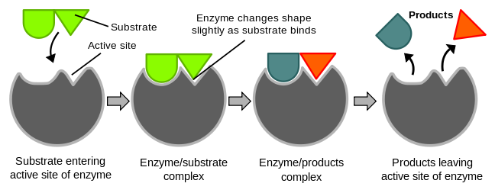
Μελέτη ενζυμικής δράσης-Κινητικά δεδομένα 3/5
“Induced fit diagram”, από Fvasconcellos , διαθέσιμο ως κοινό κτήμα

Slide 15
Μελέτη ενζυμικής δράσης-Κινητικά δεδομένα 4/5
Με βάση τις δύο χαρακτηριστικές ιδιότητες («δίδυμα θαύματα») των ενζύμων, δηλαδή τη καταλυτική τους ικανότητα και την εξειδίκευσή τους, έγιναν προσπάθειες να εξηγηθεί ο μηχανισμός δράσης τους.
-α ένζυμα δρουν συχνά είτε ως οξέα, είτε ως βάσεις, π.χ., υδρόλυση του RNA, από τη ριβονουκλεάση.
Πολλά ένζυμα (πρωτεάσες) δρουν ως νουκλεόφιλα (ουσίες, που αντιδρούν με κέντρα αρνητικού φορτίου ), αποσπώντας e⁻ από το υπόστρωμα. Ο Koshland υποστήριξε, ότι τα τροχιακά των ατόμων των ομάδων των αμινοξέων, που συνιστούν την ενεργό περιοχή και τα τροχιακά των ατόμων, ή των ομάδων του υποστρώματος, που θα πάθουν τη μετατροπή, θα πρέπει να έχουν το κατάλληλο προσανατολισμό (χωροδιάταξη).

Slide 16
Μελέτη ενζυμικής δράσης-Κινητικά δεδομένα 5/5
Η ενεργός περιοχή είναι σχετικά μια μικρή περιοχή της πρωτεΐνης-ενζύμου, που σε αυτήν οφείλεται η καταλυτική ιδιότητα του ενζύμου. Η περιοχή αυτή, που δεν έχει άκαμπτη διαμόρφωση, μπορεί να αντιπροσωπεύει μια «επιφάνεια», μια «σχισμή», ή ένα «εγκόλπωμα», που θα υποστεί στερεοχημικές μεταβολές, μετά την επαφή του με το υπόστρωμα.

Slide 17
Συνένζυμα 1/12
Πολλές φορές για να εκφραστεί η ενζυμική δραστικότητα είναι απαραίτητη η παρουσία ορισμένων άλλων μορίων ή ιόντων τα οποία μετέχουν στη δημιουρ­γία ενός συμπλέγματος με το ένζυμο.
Το ολοένζυμο είναι το ενζυμικό σύμπλεγμα που αποτελεί ένα πλήρες σύστημα. Το ολοένζυμο αποτελείται από το πρωτεϊνικό του τμήμα που καλείται αποένζυμο και από το μη πρωτεϊνικό τμήμα που καλείται συμπαράγων και το οποίο είναι συνδεμένο με το αποένζυμο.
ολοένζυμο = αποένζυμο + συμπαράγων
Όταν ο συμπαράγων είναι οργανικό μόριο τότε λέγεται συνένζυμο.

Slide 18
Συνένζυμα 2/12
Τα συνέν­ζυμα είναι μη πρωτεϊνικές οργανικές ενώσεις οι οποίες συχνά περιέχουν βιταμί­νες τους συμπλέγματος Β όπως είναι το νικοτιναμίδιο, η θειαμίνη, η ριβοφλαβίνη, το παντοθενικό οξύ που χρειάζονται για αντιδράσεις οξείδωσης και αναγωγής, το φολικό ή φυλλικό οξύ που χρησιμεύει, ως συνένζυμο για το μεταβολισμό των ενώσεων ανά ένα άτομο άνθρακα και άλλες.
Τα συνένζυμα φαίνεται ότι εξυπηρετούν την απομάκρυνση ή τη μεταφορά προϊόντων της ενζυμικής αντίδρασης μέσω της προσωρινής σύνδεσης τους με αυτό. Σε άλλες περιπτώσεις το συνένζυμο φαίνε­ται να δρα ως ένα άλλο υπόστρωμα, ως συνυπόστρωμα, όπως συμβαίνει στις αντιδράσεις τρανσαμίνωσης με τη φωσφορική πυριδοξάλη.

Slide 19
Συνένζυμα 3/12
Σε όλα τα αερόβια κύτταρα υπάρχει μια αλυσίδα οξειδοαναγωγικών καταλυτών που σκοπό έχει τη μεταφορά ηλεκτρονίων (e⁻) στο μοριακό οξυγόνο, με αποτέλεσμα την αναγωγή του προς νερό (αναπνευστική αλυσίδα).
Η αντίδραση αυτή είναι ιδιαίτερα εξώθερμη και η ελεύθερη ενέργειά της χρησιμοποιείται για τη σύνθεση του ATP- ενεργειακό νόμισμα του οργανισμού. Έτσι η αποθηκευμένη χημική ενέργεια στο μόριο του ATP χρησιμοποιείται για πολλές βιοχημικές διεργασίες, όπως τη μυϊκή σύσπαση και το ωσμωτικό έργο.

Slide 20
Συνένζυμα 4/12
Καθοριστικό ρόλο στην αναπνευστική αλυσίδα διαδραματίζουν τα συνένζυμα.
Τα συνένζυμα συνδέονται με ένζυμα καταλύουν εκτός αντιδράσεις οξειδοανα­γωγής, αλλά και αντιδράσεις μεταφοράς ομάδας, ισομερείωσης και σχηματισμού ομοιοπολικών δε­σμών, ενώ οι αντιδράσεις λύσης δεσμών δεν χρειάζονται συνένζυμα.

Slide 21
Συνένζυμα 5/12
Τα συνηθέστερα κοινά οξειδωτικά συνένζυμα του οργανισμού είναι:
NAD (Νικοτιναμιδο-αδενινο-δινουκλεοτίδιο) - NADP (Φωσφορικό νικοτιναμιδο-αδενινο-δινουκλεοτίδιο)
FΑD (φλαβινο-αδενινο-δινουκλεοτίδιο)
Κυτοχρώματα Fe⁺⁺⁺
O₂

Slide 22
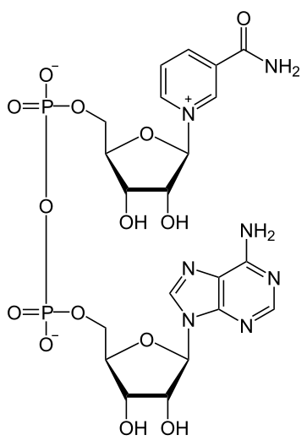
Συνένζυμα 6/12
Τα συνηθέστερα κοινά αναγωγικά συνένζυμα είναι:
NADH
NADPH
FADH₂
Κυτοχρώματα Fe⁺⁺
Συνένζυμο Qα
“NAD+ phys”, από NEUROtiker , διαθέσιμο ως κοινό κτήμα

Slide 23
Συνένζυμα 7/12
Το κυριότερο συνένζυμο (δότης φωσφορικών ριζών), είναι το ΑΤΡ (τριφωσφορικός εστέρας της αδενοσίνης).
ATP → ADP + P_{i}
Στη σύνθεση του ATP, τα ένζυμα κινάσες, ενώ τα ένζυμα που καταλύουν την υδρόλυση του ορθοφωσφορικού είναι οι τριφωσφατάσες της αδενοσίνης, ή ATPάσες.
Η ενδομοριακή μεταφορά στο 3-υδροξύλιο, με απελευθέρωση πυροφωσφορικού, καταλήγει στο σχηματισμό του κυκλικού-AMP (cAMP). Το cAMP παίζει κυρίαρχο ρόλο στο μηχανισμό δράσης πολλών ορμονών.

Slide 24
Συνένζυμα 8/12
Το συνένζυμο για τη μεταφορά υδροξυμεθυλομάδων είναι το τετραυδροφυλλικό (THF). Το φυλλικό περιέχει το π-αμινοβενζοικό οξύ (PABA), που είναι παράγοντας ανάπτυξης μερικών μικροοργανισμών. Εδώ βασίζεται η δράση των σουλφοναμίδων, αντιμικροβιακών φαρμάκων, με χημική δομή παραπλήσια του φυλλικού.

Slide 25
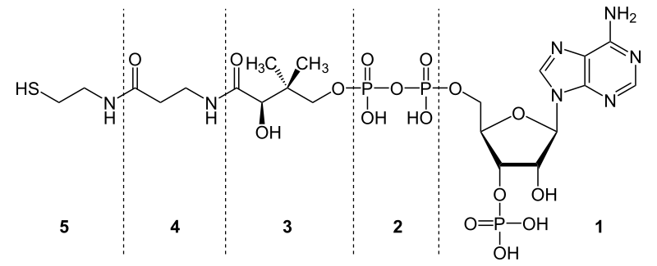
Συνένζυμα 9/12
Τo συνένζυμο Α (CoA) παραλαμβάνει το οξικό οξύ, ή άλλα καρβοξυλικά οξέα με δεσμό πλούσιο σε ενέργεια.
“Coenzym A beschriftet”, από NEUROtiker , διαθέσιμο ως κοινό κτήμα
Συνένζυμο Α (CoA)
Το συνένζυμο που μεταφέρει καρβοξυλομάδες είναι η βιοτίνη (βιταμίνη Η). Τα περισσότερα συνένζυμα είναι βιταμίνες ή παράγωγα βιταμινών(Β₁, Β₆, Β₁₂, κα.)

Slide 26
Συνένζυμα 10/12
Μερικά ένζυμα χρειάζονται την παρουσία μικρών συγκεντρώσεων ιόντων, συνή­θως μονοσθενών ή δισθενών μετάλλων ως ενεργοποιητών όπως το Μg⁺⁺ που χρειάζεται για αντιδράσεις φωσφορυλίωσης, το Ca⁺⁺ για την πήξη του αίματος, ο Zn⁺⁺ για τη δράση της καρβονικής δεϋδρογενάσης, ο Fe⁺⁺⁺ και ο Cu⁺⁺ για ορι­σμένες οξειδωτικές αντιδράσεις κλπ.
Η παρουσία των ιόντων δρα διευκολυντικά για το σχηματισμό ιοντικών γεφυρών ή συμπλόκων ενώσεων μεταξύ ολοενζύμου και υποστρώματος ή τα ιόντα συμμετέχουν σε αντιδράσεις μεταφοράς ηλε­κτρονίων.

Slide 27
Συνένζυμα 11/12
Στον πίνακα αναφέρονται μερικές βιταμίνες που δρουν ως συνέν­ζυμα.
ΒΙΤΑΜΙΝΗ ΩΣ ΣΥΝΕΝΖΥΜΟ | ΕΝΖΥΜΙΚΗ ΔΡΑΣΤΗΡΙΟΤΗΤΑ | ΠΗΓΗ ΒΙΤΑΜΙΝΗΣ
Ασκορβικό οξύ | αντιδράσεις υδροξυλίωσης | ασκορβικό οξύ
Βιοτίνη | μεταφορά διοξειδίου του άνθρακα | βιοτίνη
Κοβαμίδιο | μεταφορές ομάδων | κοβαλαμίνη
Νικοτιναμίδιο αδενίνη δινουκλεοτίδιο ΝΑD | μεταφορέας υδρογόνου | νικοτινικό οξύ
Πυροφωσφορική θειαμίνη | οξειδωτική αποκαρβοξυλίωση κλπ | θειαμίνη
Συνένζυμο Α | μεταφορά ακετυλομάδας κλπ | παντοθενικό οξύ

Slide 28
Συνένζυμα 12/12
ΒΙΤΑΜΙΝΗ ΩΣ ΣΥΝΕΝΖΥΜΟ | ΕΝΖΥΜΙΚΗ ΔΡΑΣΤΗΡΙΟΤΗΤΑ | ΠΗΓΗ ΒΙΤΑΜΙΝΗΣ
Τετραϋδροφολικό οξύ | μεταφορά ομάδων ενός άνθρακα | φολικό οξύ
Φλαβίνη αδενίνη δινουκλεοτίδιο FAD | μεταφορέας υδρογόνου | ριβοφλαβίνη
Φλαβίνη Μονονουκλεοτίδιο FΜΝ | μεταφορείς υδρογόνου | ριβοφλαβίνη
Φωσφορική πυριδοξάλη | αντιδράσεις μεταφοράς κλπ | πυριδοξίνη

Slide 29
Προένζυμα 1/3
Μία ειδική κατηγορία ένζυμων είναι ορισμένα πεπτικά υδρολυτικά ένζυμα, που παραγόμενα σε ειδικά κύτταρα, παραμένουν μέσα εκεί σε ανενεργό μορφή και όταν χρειαστεί να δράσουν μετατρέπονται στην ενζυμικά ενεργό μορφή τους έξω από τα κύτταρα παραγωγής τους, με την επίδραση άλλων πρωτεολυτικών ενζύμων.
Οι ανενεργές αυτές μορφές καλού­νται προένζυμα ή ζυμογόνα και οι ενζυμικά ενεργές μορφές ζυμάσες. Τα προένζυμα που μετατρέπονται σε ένζυμα είναι το γαστρικής επιθηλιακής προέλευσης πεψινογόνο που δίνει πεψίνη και τα παγκρεατικής προέλευσης τρυψινογόνο για την τρυψίνη και χυμοτρυψινογόνο για τη χυμοτρυψίνη.

Slide 30
Προένζυμα 2/3
Η ενεργός μορφή του ένζυμου προέρχεται από το αντίστοιχο ζυμογόνο με την απόσπαση από αυτό ορισμένων τμημάτων του μορίου του, που είναι μεγάλα ή μικρά σε μέγεθος πεπτίδια.
πεψινογόνο → πεψίνη + πεπτίδια
τρυψινογόνο → τρυψίνη + εξαπεπτίδιο
χυμοτρυψινογόνο → χυμοτρυψίνη + 2 διπεπτίδια

Slide 31
Προένζυμα 3/3
Το πεψινογόνο μετατρέπεται σε πεψίνη με τη δράση της ίδιας της πεψίνης στο στομάχι σε pΗ περίπου 1.5, ενώ η μετατροπή των δυο άλλων ζυμογόνων στα ενεργά ένζυμα γίνεται στον εντερικό σωλήνα σε αλκαλικό περιβάλλον.
Ακόμα και με μία μικρή ποσότητα πεψίνης ή τρυψίνης, που θα σχηματιστεί στην αρχή, τα προένζυμα θα καταλυθούν προς τη μαζική παραγωγή των ενζύμων με αυτοκατάλυση.

Slide 32
Ισοένζυμα 1/3
Τα ισοένζυμα είναι πολλαπλές μορφές ενός ενζύμου, κατα­λύουν την ίδια αντίδραση, προέρχονται από διαφορετικά γονίδια, έχουν διαφο­ρετικές ορισμένες φυσικές ή χημικές ιδιότητες και παρουσιάζουν διαφορετική συγγένεια για τα υποστρώματα και τα συνένζυμα.
Ως παράδειγμα αναφέρεται η διαφορετική τους ηλεκτροφορητική κινητικότητα, η ανοσολογική δράση, η πρωτοταγής δομή κλπ. Τα ένζυμα που διαθέτουν ισοένζυμα συνήθως συντίθενται από δυο ή περισσότερες πολυπεπτιδικές αλυσίδες ή υποομάδες. Εάν οι υποομά­δες είναι όμοιες, το ένζυμο λέγεται ομοπολυμερές, εάν δε είναι ανόμοιες, τότε καλείται ετεροπολυμερές.

Slide 33
Ισοένζυμα 2/3
Τα ισοένζυμα ως διαφοροποιημένες πολλαπλές μορφές του ενζύμου, είναι προσαρμοσμένες στα διάφορα είδη κυττάρων του οργανισμού. Για παράδειγμα, η γαλακτική δεϋδρογενάση (LDH), η προερχόμενη από τον καρ­διακό μυ και η προερχόμενη από τους σκελετικούς μύες, φαίνονται να είναι δια­φορετικές και να συνίστανται από δυο ειδών αλυσίδες χαρακτηριζόμενες κατά την προέλευσή τους ως Η (heart) και Μ (muscle), σε διαφορετικές ποσότητες η κάθε μία.
Τελικά απομονώθηκαν πέντε ισοένζυμα της LDH με διαφορετικές περιεκτικότητες σε Η και Μ αλυσίδες, τα Η₄, Η₃Μ, Η₂Μ₂, ΗΜ₃ και Μ₄ τα οποία και υπάρχουν σε διάφορους ιστούς όπως είναι, η καρδιά, το ήπαρ, οι πνεύμονες και άλλοι.

Slide 34
Ισοένζυμα 3/3
Αρκετά άλλα ένζυμα έχουν ισοένζυμα όπως είναι η κρεατίνη κινάση (CΚ), που έχει δύο υποομάδες τις Β (brain) και Μ (muscle). Η κρεατίνη κινάση υπάρχει στους σκελετι­κούς μύες, στην καρδιά και στον εγκέφαλο, το μόνο μη μυϊκό όργανο στο οποίο ανευρίσκεται. Κατά κύριο λόγο τα ισοένζυμα της κρεατίνης κινάσης κατανέμο­νται ως εξής: το ΒΒ ή CΚ₁ ευρίσκεται στον εγκέφαλο, το ΜΒ ή CΚ₂ ευρίσκεται στο μυοκάρδιο και το ΜΜ ή CΚ₃ ευρίσκεται στους σκελετικούς μύες και το μυο­κάρδιο. Ισοένζυμα επίσης έχουν η αλκαλική φωσφατάση, η αλδολάση, η αμυλάση και άλλα.
Τα ισοένζυμα μπορούν να διαχωριστούν με τη κλασική μέθοδο πρωτεϊνικής ανάλυσης την ηλεκτροφόρηση.

Slide 35
Κανονιστικά ένζυμα 1/6
Πολλά ένζυμα, δεν έχουν απλή μονομερή μοριακή υπόσταση, δηλαδή δεν απο­τελούνται από μία απλή πρωτεϊνική αλυσίδα αλλά από περισσότερες, τις υποομάδες, κατάλληλα διευθετημένες στο χώρο ώστε να συνδέονται μεταξύ τους σε ένα πολλαπλό ενζυμικό σύστημα το οποίο με τη διευθέτηση αυτή έχει μεγα­λύτερη δραστικότητα από ότι θα είχαν οι υποομάδες μόνες τους (κατέχουν και 2° ενεργό κέντρο).

Slide 36
Κανονιστικά ένζυμα 2/6
Τα ένζυμα αυτά ονομάζονται κανονιστικά ένζυμα και συνήθως εμφανίζουν ιδιότητες κανονιστικές ή ελεγκτικές επί του μεταβολισμού, δρώντα ως «διακόπτες» για να αρχίσει ή να σταματήσει μία αντίδραση. Μπορούν όμως και να δράσουν ως «ροοστάτες» δηλαδή να κανονίζουν τη ροή των αντι­δρώντων ή των προϊόντων, ανάλογα με τις μεταβολικές απαιτήσεις τις αντίδρασης για την κάλυψη των αναγκών του ιστού ή του οργάνου στο οποίο γίνεται η αντίδρα­ση.
Τα κανονιστικά ένζυμα κατατάσσονται σε δύο κατηγορίες οι οποίες είναι τα αλλοστερικά και τα συνδυαστικά επηρεαζόμενα ένζυμα.

Slide 37
Κανονιστικά ένζυμα 3/6
Τα αλλοστερικά ένζυμα έ­χουν στο πολλαπλό σύστημα τους εκτός από το ενεργό τους κέντρο και έναν ειδικό τόπο που ευρίσκεται μακριά από το ενεργό κέντρο, από τον οποίο ελέγχουν στερεοχημικά την ενζυμική δραστικότητα.
Καταλύουν μη αντιστρεπτές αντιδράσεις. Με μικρές συγκεντρώσεις [S], δίνουν μικρή κλίση στη καμπύλη Michaelis-Menten. Αυξανόμενης της [S], η κλίση αυξάνει απότομα. Η συμπεριφορά αυτή, παρίσταται διαγραμματικά με μια σιγμοειδή καμπύλη.

Slide 38
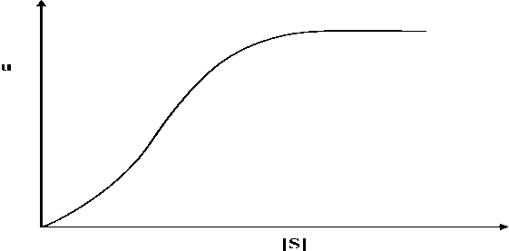
Κανονιστικά ένζυμα 4/6
Τα αλλοστερικά ένζυμα, παίζουν σημαντικό βαθμό στη ρύθμιση της ταχύτητας των χημικών αντιδράσεων του οργανισμού, διότι με μικρές μεταβολές της [S] ή ενός ενεργοποιητή, αλλάζουν αισθητά την πορεία μιας αντίδρασης.

Slide 39
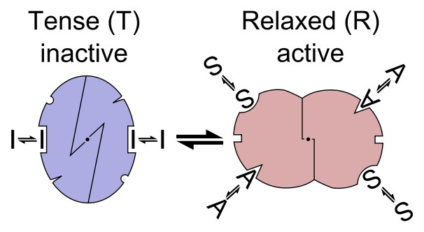
Κανονιστικά ένζυμα 5/6
Τα συνδυαστικά επηρεαζόμενα ένζυμα μετατρέπονται σε ενζυμικά ενεργές (active, R) και ανενεργές μορφές (inactive, T) με την επίδραση σε αυ­τά, άλλων ένζυμων.
“Enzyme allostery en”, από KES47 , διαθέσιμο με άδεια CC BY-SA 3.0

Slide 40
Κανονιστικά ένζυμα 6/6
Τα συνδυαστικά επηρεαζόμενα ένζυμα συνήθως είναι μορφές που αλληλομετατρέπονται από φωσφορυλιωμένα σε μη φωσφορυλιωμένα παράγωγα.
Γενικά, η δράση των κανονιστικών ένζυμων για το μεταβολισμό είναι πολύτιμη, επειδή τα ένζυμα αυτά αντιδρούν άμεσα με μεγάλη ευαισθησία, στις έστω και μικρές, αλλαγές των συνθηκών της αντίδρασης με απόλυτη εξειδίκευση και εκλεκτικότη­τα και έχουν ως αποτέλεσμα τον πλήρη έλεγχο και συντονισμό των πάρα πολλών και διαφορετικών ενζυμικών αντιδράσεων ενός οργανισμού.

Slide 41
Κινητική ενζυμικής αντίδρασης 1/14
Η μελέτη της μεταβολής της αρχικής κατάστασης των συγκεντρώσεων των αντιδρώντων και των προϊόντων προς την τελική κατάσταση, αφορά στην κινητι­κή της αντίδρασης.
Η μελέτη της ενζυμικής κινητικής είναι σημαντική επίσης για πρακτικούς λόγους. Ο ορισμός ικανοποιητικών μονάδων (Units) απαιτεί να γνωρίσουμε τις βέλτιστες συνθήκες θερμοκρασίας, pH, συγκέντρωσης υποστρώματος κλπ, καθώς και την επίδραση αναστολέων, ενεργοποιητών κλπ.

Slide 42
Κινητική ενζυμικής αντίδρασης 2/14
Σε μία γενική περιγραφή της ενζυμικής αντίδρασης, παρατηρείται ότι, σε σχετικά χαμηλές συγκεντρώσεις του υποστρώματος, η αρχική ταχύτητα της αντί­δρασης είναι σχεδόν ανάλογη της συγκέντρωσης του υποστρώματος.
Με την αύξηση της συγκέντρωσης του υποστρώματος, αυξάνεται βαθμιαία και η ταχύτητα της αντίδρασης, μέχρι τον πλήρη κορεσμό του ενζύμου με το υπόστρωμα. Από το σημείο εκείνο και μετά η παραπέρα αύξηση της συγκέντρωσης του υποστρώμα­τος δεν επιδρά στην ταχύτητα της αντίδρασης που αφορά τη μέγιστη ταχύτητα, (Vmax).

Slide 43
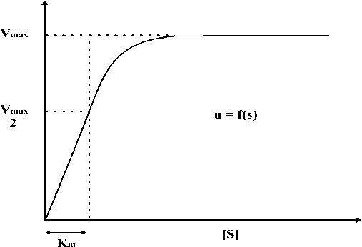
Κινητική ενζυμικής αντίδρασης 3/14
Η γραφική παράσταση της μεταβολής της ταχύτητας μιας ενζυμικής αντίδρασης σε σχέση με τη μεταβολή της συγκέντρωσης του υποστρώματος, είναι μία υπερβολική καμπύλη.

Slide 44
Κινητική ενζυμικής αντίδρασης 4/14
Το 1913 οι Leonor Michaelis και Maud Μenten κατέληξαν στη διατύπωση της υπόθεσης ότι το ένζυμο με το υπόστρωμα δίνουν ένα σύμπλοκο ενζύμου-υποστρώματος σύμφωνα με την αντίδραση:
$$E+S \begin{matrix}k_{1} \\ ↔ \\ k_{2}\end{matrix}ES$$

Slide 45
Κινητική ενζυμικής αντίδρασης 5/14
Το σύμπλοκο ενζύμου-υποστρώματος διίσταται σε προϊόντα και με το συν­δυασμό των δύο αυτών παραδοχών, διαμορφώνεται η παρακάτω αντίδραση:
$$E+S \begin{matrix}k_{1} \\ ↔ \\ k_{2}\end{matrix}ES\underset{→}{k_{3}}E+P$$
όπου Ε=ένζυμο, S=υπόστρωμα, Ρ=προϊόν και k₁ ,k₂ ,k₃ οι σταθερές ισορροπίας των αντιδράσεων.
Με βάση την παραπάνω αντίδραση, διαμορφώθηκε η ομώνυμη εξίσωση των Michaelis-Μenten .

Slide 46
Κινητική ενζυμικής αντίδρασης 6/14
Αποδεικνύεται ότι η ταχύτητα μιας ενζυμικής αντίδρασης εξαρτάται από τη μέγιστη ταχύτητα Ʋ_{max} της αντίδρασης, τη συγκέντρωση του υποστρώματος [S] και μία στα­θερά, την k_{m}, που ονομάζεται σταθερά των Michaelis-Μenten, εκφράζει παραμέτρους της αντίδρασης, που συνδέεται με τις σταθερές ισορροπίας των επιμέρους αντιδράσεων, με τη σχέση.
K_{m} = K₂ + K₃ / K₁
Η τιμή Km αντιστοιχεί στη συγκέντρωση υποστρώματος, όπου η ταχύτητα της αντίδρασης έχει πλησιάσει στο 50%.Είναι ανεξάρτητη της συγκέντρωσης του ενζύμου.
Όπως θα δούμε αναλυτικότερα, η μεγάλη συγγένεια του ενζύμου προς το υπόστρωμα, αντιστοιχεί σε χαμηλή τιμή Km και αντίστροφα.

Slide 47
Κινητική ενζυμικής αντίδρασης 7/14
Η εξίσωση Michaelis-Μenten ισχύει για ενζυμικές αντιδράσεις ενός έν­ζυμου και ενός υποστρώματος, σύμφωνα με τη γενική αντίδραση:
Ε + S → ES → E + P
Στην περίπτωση που η αντίδραση γίνεται με περισσότερα ένζυμα ή περισσότερα υποστρώματα, η κινητική της αντίδρασης είναι πολυπλοκότερη και υπολογίζεται ευκολότερα είτε με το διάγραμμα Eadie-Hofstee, είτε με τη χρήση Η/Υ.

Slide 48
Κινητική ενζυμικής αντίδρασης 8/14
Για τη διαμόρφωση της σχέσης μεταξύ ταχύτητας της αντίδρασης και συγκε­ντρώσεων έγιναν τρεις παραδοχές:
Το σύμπλοκο ΕS είναι μία σταθερή κατάσταση και η συγκέντρωση του [ΕS] είναι σταθερή.
Στην κατάσταση του κορεσμού, όλα τα μόρια του ένζυμου μετατρέπονται σε σύμπλοκο ΕS.
Όταν όλο το ένζυμο μετατρέπεται σε σύμπλοκο ΕS, τότε η ταχύτητα της αντίδρασης είναι η μέγιστη και Vmax=k₃[ES].

Slide 49
Κινητική ενζυμικής αντίδρασης 9/14
Με μία σειρά παραδοχών, μετασχηματισμών και υποκαταστάσεων, η τελική μορφή της εξίσωσης Michaelis-Menten,υποστηρίζει, ότι η ταχύτητα μιας ενζυμικής αντίδρασης είναι ο λόγος της μέγιστης ταχύτητας επί την συγκέντρωση του υποστρώματος δια του αθροίσματος της Km, μιας σταθεράς, της σταθεράς Michaelis-Menten συν την συγκέντρωση του υποστρώματος.
V=Vmax.[S]/ Km + [S]

Slide 50
Κινητική ενζυμικής αντίδρασης 10/14
Τα παραπάνω αφορούν σε μία απλή ενζυμική αντίδραση, με ένα υπόστρωμα, όπου η κατεύθυνση της αντίδρασης αυτής εξαρτάται από τις συγκεντρώσεις των αντιδρώντων και των προϊόντων καθώς και από τις επί μέρους σταθερές όπως φαίνεται παρακάτω:
$$S \begin{matrix}k_{1} \\ ↔ \\ k_{2}\end{matrix} P$$

Slide 51
Κινητική ενζυμικής αντίδρασης 11/14
Μια διαφορετική μαθηματική προσέγγιση διατυπώθηκε από τους Briggs-Haldane (1925). Η θεωρία τους βασίστηκε στη παραδοχή ότι σε κάθε χρονική στιγμή, ο ρυθμός σχηματισμού και διάσπασης του συμπλόκου ES είναι σχεδόν ίσος, έτσι ώστε να αποκαθίσταται μια δυναμική ισορροπία (steady state).
Κατά συνέπεια, η εξίσωση Michaelis-Menten μπορεί να θεωρηθεί μερική περίπτωση της θεωρίας Briggs-Haldane, που ισχύει εν τέλει, όταν η ταχύτητα διάσπασης του ES σε E+S είναι αμελητέα, δηλαδή Κ₂<<Κ_{1.}

Slide 52
Κινητική ενζυμικής αντίδρασης 12/14
Υπολογισμός των V_{max} και K_{m} με την Εξίσωση Lineweaver-Burk
Εάν μετασχηματίσουμε την εξίσωση Michaelis-Menten, αντιστρέφοντας τους δύο όρους της εξίσωσης, μπορούμε ευκολότερα να υπολογίσουμε τα V_{max} και K_{m} σύμφωνα με την εξίσωση Lineweaver-Burk.
$$V=\frac{V_{max}\left[S\right]}{\left[S\right]+K_{m}}\overset{⇒}{}\frac{K_{m}}{V_{max}\left[S\right]}+\frac{1}{V_{max}}$$

Slide 53
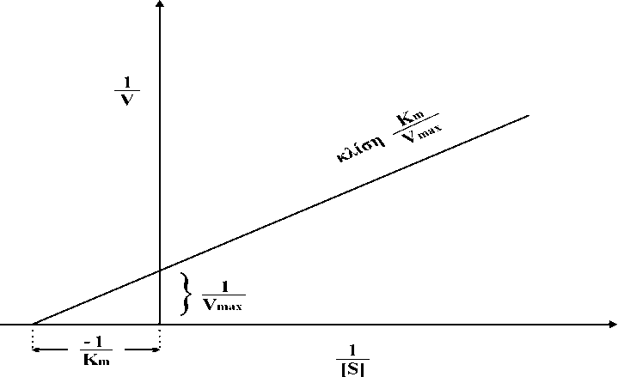
Κινητική ενζυμικής αντίδρασης 13/14
Διαγραμματικά η τελευταία μαθηματική σχέση.

Slide 54
Κινητική ενζυμικής αντίδρασης 14/14
Σχέσεις των K_{m}, V_{max} με τη βασική εξίσωση σύνδεσης ενζύμου (E), υποστρώματος (S).
To K_{m,} αποτελεί ποσοτική έκφραση της πρώτης ημιαντίδρασης
Ε + S ⇒ ES
To V_{max,} αποτελεί ποσοτική έκφραση της δεύτερης ημιαντίδρασης
ES ⇒ Ε+Ρ
και είναι ένα μέτρο της συγκέντρωσης του ενζύμου.
Τα ισοένζυμα έχουν διαφορετική τιμή K_{m}.

Slide 55
Μεταβολές ενζυμικής δράσης 1/4
Η ενζυμική δραστικότητα ελαττώνεται ή φτάνει μέχρι μηδενισμού της. Η σχετική μελέτη οδήγησε στο συμπέρασμα ότι για να συμβεί αυτό, ουσίες οι οποίες είναι παρόμοιες στη δομή ως προς το πραγματικό υπό­στρωμα του ένζυμου δεσμεύουν τη θέση του ενεργού κέντρου του ένζυμου, με αποτέλεσμα το πραγματικό υπόστρωμα να μη μπορεί να προχωρήσει σε παρα­γωγική σύνδεση. Το φαινόμενο ονομάστηκε αναστολή (inhibition) της ενζυμικής δράσης και οι ουσίες που το προκαλούν ονομάστηκαν αναστολείς (inhibitors).

Slide 56
Μεταβολές ενζυμικής δράσης 2/4
Η αναστολή της ενζυμικής δράσης μπορεί να είναι παροδική και να αποκα­θίσταται η ενζυμική δραστικότητα όταν εκλείψει ο αναστολέας, οπότε η αναστο­λή λέγεται αντιστρεπτή. Όταν η αναστολή είναι μόνιμη λόγω εγκατάστασης του αναστολέα στο ενεργό κέντρο, αυτό ισοδυναμεί με απώλεια του ενεργού κέ­ντρου του ένζυμου, η ενζυμική δραστικότητα δεν αποκαθίσταται και η αναστολή είναι μόνιμη (μη αντιστρεπτή).

Slide 57
Μεταβολές ενζυμικής δράσης 3/4
Η αντιστρεπτή αναστολή διακρίνεται σε:
Ανταγωνιστική (competitive), όπου με τη προσθήκη αναστολέα μεταβάλλεται το K_{m}, ενώ δεν επηρεάζεται το V_{max}
Μη ανταγωνιστική (noncompetitive), όπου συμβαίνει το αντίθετο.
Συναγωνιστική (uncompetitive), όπου τα K_{m}, V_{max} μεταβάλλονται κατά τον ίδιο παράγοντα.

Slide 58
Μεταβολές ενζυμικής δράσης 4/4
Στην ιδιότητα της αναστολής της ενζυμικής δραστικότητας στηρίζεται η δράση πολλών φαρμάκων, τα οποία αναστέλλουν τη δράση διαφόρων ενζύμων, που δρουν στη μεταβολική αλυσίδα της ανάπτυξης, της φλεγμονής, της νευρικής λειτουργίας του πολλαπλα­σιασμού μικροοργανισμών ή κακοήθων κυτταρικών σχηματισμών.
Ενεργοποιητές είναι συνήθως ορισμένα μέταλλα (ιόντα) όπως Ca⁺⁺, Mg⁺⁺, που αντιδρούν με πλευρικές αλυσίδες των αμινοξέων του ενεργού κέντρου, καθιστώντας το ένζυμο δραστικότερο.

Slide 59
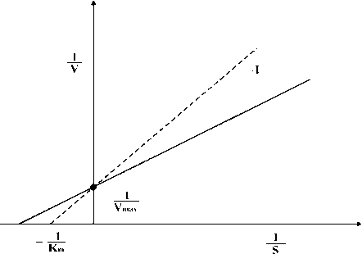
Αντιστρεπτή αναστολή 1/5
Συνδέονται με το ένζυμο με ασθενείς δεσμούς δίνοντας ένα ενδιάμεσο σύμπλοκο Ε-Αναστολέα, που δεν μπορεί να δώσει Ε+Ρ. Αυτούς τους αναστολείς (inhibitors) μπορούμε να τους απομακρύνουμε από το ένζυμο. Διακρίνονται σε 3 κατηγορίες:
Ανταγωνιστική: Εδώ, τόσο το υπόστρωμα όσο και ο αναστολέας ανταγωνίζονται στη πρόσδεσή τους με το ενεργό κέντρο. Κινητικά ο αναστολέας αυξάνει το K_{m}, αλλά δεν επηρεάζει το V_{max.}

Slide 60
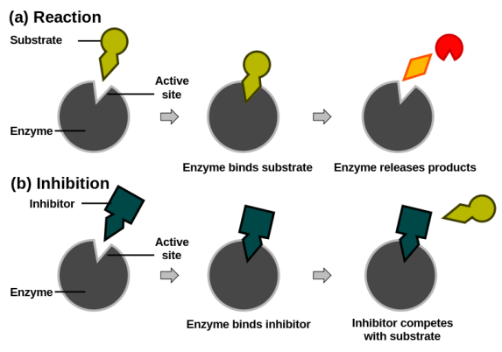
Αντιστρεπτή αναστολή 2/5
Εκείνο που θα καθορίσει το ποσοστό της αναστολής θα είναι ο λόγος των συγκεντρώσεων αναστολέα/υποστρώματος και όχι οι απόλυτες συγκεντρώσεις τους.
“Competitive inhibition”, από Fvasconcellos , διαθέσιμο ως κοινό κτήμα

Slide 61
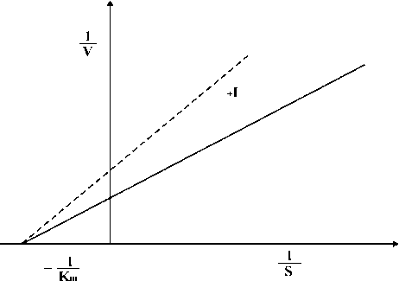
Αντιστρεπτή αναστολή 3/5
Μη Ανταγωνιστική: Στη περίπτωση αυτή ο αναστολές συνδέεται έξω από την ενεργό περιοχή του ενζύμου, ή συνδέεται μη αναστρέψιμα με την ενεργό περιοχή. Κινητικά ο αναστολέας μειώνει το V_{max>} ,αλλά δεν επηρεάζει το K_{m} συνδεόμενος, τόσο με το ένζυμο, όσο και με το σύμπλοκο ενζύμου-υποστρώματος.

Slide 62
Αντιστρεπτή αναστολή 4/5
Στην κατηγορία των μη συναγωνιστικών αναστολέων, που διαθέτουν μια επιπλέον δραστική ομάδα, ανήκουν τα "υποστρώματα αυτοκτονίας" όπως η πενικιλίνη.
Το αντιβιοτικό πενικιλίνη, δρα επί ενός ενζύμου απαραίτητου για τη σύνθεση του κυτταρικού τοιχώματος ορισμένων βακτηρίων.
Η πενικιλίνη oμοιάζει με το υπόστρωμα αυτού του ενζύμου (ένα πεπτίδιο με δομή R-D-Ala-D-Ala) και έτσι προσδένεται στο ενεργό κέντρο. Το παγιδευμένο έτσι ένζυμο, οδηγεί στο σχηματισμό ασταθών κυτταρικών τοιχωμάτων και τελικά στο θάνατο των βακτηρίων.

Slide 63
Αντιστρεπτή αναστολή 5/5
Συναγωνιστική: Εδώ ο αναστολέας συνδέεται με το ένζυμο, μετά τη σύνδεση του υποστρώματος. Κινητικά τα K_{m}, V_{max} μεταβάλλονται εξίσου.
Εδώ η παρουσία του αναστολέα δείχνει σαν να ελαττώνει παράλληλα τις συγκεντρώσεις τόσο του ενζύμου, όσο και του υποστρώματος.

Slide 64
Μη αντιστρεπτή αναστολή
Οι αναστολείς αυτοί συνδέονται με το ένζυμο με ισχυρούς (ομοιοπολικούς) δεσμούς, αλλάζοντας μόνιμα τη δομή της ενεργούς περιοχής (π.χ. CN⁻, CO, στα κυτοχρώματα της αναπνοής, που οδηγεί σε ασφυξία) οργανοφωσφορικοί εστέρες, όπως το παραθείο, εντομοκτόνα κ.ά.
Δηλητήρια είναι συνήθως ιόντα ορισμένων βαρέων μετάλλων όπως Ag⁺, Ηg⁺⁺, Pb⁺⁺ καθιστώντας το ένζυμο ανενεργό, λόγω ολικής καταστροφής της δομής του. Αυτού του τύπου η αναστολή, δεν υπακούει στην εξίσωση Michaelis-Menten.

Slide 65
Παράγοντες που επηρεάζουν την ενζυμική δράση – Θερμοκρασία 1/2
Η πιο κατάλληλη θερμο­κρασία για τα ένζυμα ζωικής προέλευσης είναι οι 37° C, ενώ για τα ένζυμα φυτι­κής προέλευσης η θερμοκρασία είναι υψηλότερη και φθάνει και τους 65⁰ C. Τα ένζυμα διαφόρων μικροοργανισμών προσαρμόζουν τη δράση τους στις διάφο­ρες θερμοκρασίες στις οποίες μπορεί να εγκλιματιστούν οι μικροί οργανισμοί και αυτές οι θερμοκρασίες μπορούν να είναι από χαμηλές μέχρι αρκετά υψηλές.

Slide 66
Παράγοντες που επηρεάζουν την ενζυμική δράση – Θερμοκρασία 2/2
Σε ένα περιορισμένο εύρος αύξησης της τιμής της θερμοκρασίας μιας ενζυμικής αντίδρασης η ταχύτητα της αντίδρασης αυξάνεται μέχρις ενός μεγίστου, λόγω της αυξανόμενης κινητικής ενέργειας των αντιδρώντων.
Από την τιμή αυτή της θερμοκρασίας, της άριστης θερμοκρασίας (optimum T), που αντιστοιχεί στο μέγιστο της ταχύ­τητας και πέρα, η ταχύτητα δεν αυξάνεται αλλά ελαττώνεται, επειδή προκαλεί­ται μετουσίωση και απενεργοποίηση του ενζύμου από την αύξηση της θερμο­κρασίας.

Slide 67
Παράγοντες που επηρεάζουν την ενζυμική δράση – pH
Μικρές αλλαγές του pH του διαλύματος στο οποίο γίνεται μία ενζυμική αντί­δραση, επιδρούν στην ιοντική κατάσταση του ενζύμου και συχνά και του υπο­στρώματος, με αποτέλεσμα, για ένζυμα που δρουν σε pH μεταξύ 5 και 9 να πα­ρατηρείται ενδεχόμενα μία αυξημένη δραστικότητα και μία βελτιωμένη ταχύτη­τα της αντίδρασης. Όμως, για την πλειονότητα των ενζύμων οι ακραίες τιμές του pH και γενικά η απομάκρυνση από μία ευνοϊκή, άριστη, τιμή προκαλούν μετου­σίωση του ενζυμικού μορίου.

Slide 68
Παράγοντες που επηρεάζουν την ενζυμική δράση – Συγκέντρωση του ενζύμου
Σύμφωνα με τις μετρήσεις, η ταχύτητα μια ενζυμικής αντίδρασης είναι ευθέ­ως ανάλογη τη συγκέντρωσης του ενζύμου στην αρχή της αντίδρασης για συ­γκεντρώσεις που εμπίπτουν στα όρια των απλών αραιών διαλυμάτων, έτσι ώστε να μην υπάρχουν φαινόμενα που προέρχονται από υψηλές συγκεντρώσεις των αντι­δρώντων ή των προϊόντων ή από κολλοειδωσμωτικά φαινόμενα κλπ.

Slide 69
Παράγοντες που επηρεάζουν την ενζυμική δράση – Συγκέντρωση του υποστρώματος 1/2
Όπως ελέχθη, κατά τη μελέτη της κινητικής μιας ενζυμικής αντίδρασης, εάν μεταβάλλεται η συγκέντρωση του υποστρώματος και οι άλλες παράμετροι της αντίδρασης πα­ραμένουν σταθερές, τότε η αρχική ταχύτητα της αντίδρασης αυξάνεται μέχρι μία τιμή που χαρακτηρίζεται μέγιστη ταχύτητα, V max, πέραν της οποίας δεν παρατη­ρείται άλλη αύξηση.

Slide 70
Παράγοντες που επηρεάζουν την ενζυμική δράση – Συγκέντρωση του υποστρώματος 2/2
Η αύξηση της ταχύτητας της αντίδρασης φθάνει στη μέγιστη τιμή και δεν με­ταβάλλεται παραπέρα, παρ' ότι το υπόστρωμα ευρίσκεται σε περίσσεια, επειδή το ένζυμο έχει κορεστεί από το υπόστρωμα και δεν υπάρχουν ελεύθερες κενές θέσεις στα ενεργά κέντρα των ενζύμων για να αντιδράσουν.
Πολυ-υποστρωματικές ενζυμικές αντιδράσεις είναι εκείνες στις οποίες μπορεί να χρησιμοποιείται παραπάνω από ένα υπόστρωμα και η μελέτη της κινητικής τέτοιου είδους αντιδράσεων είναι πολύμορφη, δύσκολη και πολύπλοκη.

Slide 71
Μέτρηση ενζυμικής δραστικότητας 1/2
Η απαιτούμενη συγκέντρωση του ενζύμου για την διεξα­γωγή μιας ενζυμικής αντίδρασης είναι πολύ μικρή, έτσι, ο άμεσος προσδιορισμός της συγκέντρωσης του ένζυμου μπορεί να είναι μία δύσκολη δια­δικασία που σχετίζεται με χρονοβόρες και υψηλού κό­στους αντιδράσεις κλπ. Για τους λόγους αυτούς, η έκταση της ενζυμικής δράσης μετράται με τον προσδιορισμό της δραστικότητας του ενζύμου.
Η ενζυμική δραστικότητα καθορίζεται :
Από την αύξηση της συγκέντρωσης του προϊόντος ή των προϊόντων.
Από την ελάττωση της συγκέντρωσης του υποστρώματος ή των υποστρω­μάτων.

Slide 72
Μέτρηση ενζυμικής δραστικότητας 2/2
Κατά το πρότυπο Michaelis-Menten η σταθερά της ταχύτητας της ενζυμικής αντίδρασης (K_{cat}), αντιστοιχεί προς τον αριθμό των μετατρεπομένων μορίων υποστρώματος, από ένα μόριο ενζύμου ανά δευτερόλεπτο.
Με βάση αυτό, η διεθνής μονάδα, (International Unit, IU), μέτρησης της ενζυμικής δραστικότητας εκφράζει την ποσότητα του ένζυμου που καταλύει τη μετατροπή ενός μικρογραμμομορίου (μmol) υποστρώματος ανά λεπτό (min), σε καθορισμένες συνθήκες διεξα­γωγής της ενζυμικής αντίδρασης.
IU = 1 μmol/ min

Slide 73
Τα ένζυμα ως δείκτες στη κλινική διάγνωση 1/6
Τα ένζυμα που ανευρίσκονται στο αίμα ενός φυσιολογικού ανθρώπου είτε επιτελούν λειτουργικές διεργασίες σε αυτό όπως π.χ. τα ένζυμα για την πήξη του αίματος, η λιποπρωτεϊνική λιπάση κ.α. είτε υπάρχουν στο αίμα προερχόμενα, απλώς από τη φυσιολογική λύση των κυττάρων των διαφόρων ιστών. Εάν η δρα­στικότητα των ενζύμων της δεύτερης περίπτωσης υπερβαίνει τις καθορισμένες φυσιολογικές τιμές, αυτό σημαίνει ότι υπάρχει εκτεταμένη λύση των κυττάρων των ιστών από τους οποίους προέρχονται τα ένζυμα αυτά και όσο μεγαλύτερη είναι η μετρούμενη δραστικότητα τόσο μεγαλύτερη είναι και η καταστροφή του ιστού.

Slide 74
Τα ένζυμα ως δείκτες στη κλινική διάγνωση 2/6
Ένας αριθμός ενζύμων που συμβάλλουν στη διάγνωση περιλαμβάνονται στον πίνακα.
ΕΝΖΥΜΟ | ΒΙΟΛΟΓΙΚΟ ΥΓΡΟ(Δείγμα) | ΟΡΓΑΝΟ Ή ΑΣΘΕΝΕΙΑ
Αλκαλική φωσφατάση | Ο(ορός), ΟΥ (ούρα); Λ (λευκά) | ήπαρ, οστά
Όξινη φωσφατάση | Ο | ένδειξη κακοήθειας
Αμυλάση | Ο, ΟΥ, Υ (υγρό ιστών) | Παγκρεατική βλάβη
Γλουταμινική οξαλοξεική τρανσαμινάση (GOT) | Ο, Υ, Ε.Ν.Υ. | καρδιά, ήπαρ
Γλουταμινική πυροσταφυλική τρανσαμινάση(GΤΡ) | 0, Υ, Ε.Ν.Υ. | καρδιά, ήπαρ
Γαλακτική δευδρογενάση (LDH) | Ο, Υ, Ε:Ν.Υ. | καρδιά, ήπαρ, ερυθρά
Κινάση της φωσφοκρεατινίνης (CPK) | 0 | καρδιά, μυς, εγκέφαλος
(Ε.Ν.Υ. = Εγκεφαλονωτιαίο υγρό)

Slide 75
Τα ένζυμα ως δείκτες στη κλινική διάγνωση 3/6
ΕΝΖΥΜΟ | ΒΙΟΛΟΓΙΚΟ ΥΓΡΟ (Δείγμα) | ΟΡΓΑΝΟ Ή ΑΣΘΕΝΕΙΑ
ΛΙΓΟΤΕΡΟ ΣΥΧΝΕΣ
Αλδολάση (ALD) | Ο | καρδιά, μυς
ισοκιτρική δευδρογενάση | Ο | ήπαρ
G-6-PD (Γλυκόζη-6-Φωσφορική δευδρογενάση) | Ε ερυθρά | Ερυθρά (γενετικό ελάττωμα)
CHS (ψευδοχολινεστεράση) | Ο | ήπαρ, πάγκρεας
λιποπρωτεϊνική λιπάση | Ο, Υ, Δ(δωδεκαδακτυλικό υγρό) | υπερλιπιδοπρωτεϊναιμία
πλασμίνη | Ο | πήξεως του αίματος
μηλική δευδρογενάση | Ο | ήπαρ

Slide 76
Τα ένζυμα ως δείκτες στη κλινική διάγνωση 4/6
Ορισμένα ένζυμα μπορούν να χρησιμοποιηθούν ως καρκινικοί δείκτες, δηλαδή είναι βιολογικά προϊόντα που προέρχονται από καρκινικά κύτταρα και επειδή εισέρχονται στη κυκλοφορία, η παρουσία τους στο αίμα σε συνάρτηση με τις τιμές των συγκεντρώσεων τους δείχνει την παρουσία ογκοκυττάρων.

Slide 77
Τα ένζυμα ως δείκτες στη κλινική διάγνωση 5/6
Ο προσδιορισμός, γενικά, των καρκινικών δεικτών χρησιμεύει:
Για τη διάγνωση του καρκίνου.
Για το στάδιο της εξέλιξης του.
Για την παρακολούθηση της θεραπείας.
Για την πιστοποίηση της ίασης ή της πιθανής επιδείνωσης.
Ορισμένοι παράγοντες είναι ανασταλτικοί για την ευρεία χρήση των καρκι­νικών δεικτών και μεταξύ των άλλων είναι και το γεγονός ότι σε πολλές περιπτώσεις η έκκριση των δεικτών αυτών μπορεί να είναι τόσο μικρή, που να μην ανιχνεύεται αμέσως στο αίμα.

Slide 78
Τα ένζυμα ως δείκτες στη κλινική διάγνωση 6/6
Μερικά από τα ένζυμα που χρησιμοποιούνται συχνά για τη διάγνωση ή την παρακολούθηση διαφόρων τύπων νεοπλασιών καταγράφονται στον πίνακα.
ΕΝΖΥΜΑ | ΝΕΟΠΛΑΣΙΑ | ΜΕΘΟΔΟΙ ΠΡΟΣΔΙΟΡΙΣΜΟΥ
Προστατική όξινη φωσφατάση, AP | Προστάτου | RIA, ενζυματικές
Ισοένζυμα γαλακτικής δεϋδρογενάσης, LDH | Ορισμένων λευχαιμικών κυττάρων | Ηλεκτροφόρηση
Κρεατίνη φωσφοκινάση, CK ΒΒ ισοενζυμο | Προστάτου Πνευμόνων | Ηλεκτροφόρηση
Γάμμα-γλουταμυλ Τρανσφεράση, γ-GT | Ηπατος από μετάσταση | Ενζυματικές
Παγκρεατικά ένζυμα | Παγκρέατος | RIA, ενζυματικές

Slide 79
Ενζυμα και κληρονομικές παθήσεις 1/2
Τα ένζυμα ως πρωτεΐνες, υπάγονται σε κατ' ευθεία γενετικό έλεγχο, επομένως μία γενετική αλλοίωση θα έχει ως αποτέλεσμα τη σύνθεση ενζύμου με αλ­λαγμένη αλληλουχία αμινοξέων ως προς την αυθεντική σύνθεση, οπότε μπορεί να προκληθεί μερική ή ολική απώλεια της ενζυμικής δραστικότητας. Αυτό θα έχει ως αποτέλεσμα τη μη φυσιολογική δράση του ενζύμου στη μεταβολική οδό στην οποία μετέχει, δηλαδή την εμφάνιση δυσλειτουργίας, συνδρόμου ή νόσου.

Slide 80
Ενζυμα και κληρονομικές παθήσεις 2/2
Η αλλοιωμένη αυτή πληροφορία στην παραγωγή του ενζύμου μεταφέρεται στους απογόνους και καλείται μοριακή ασθένεια ή εκ γενετής μεταβολικό ελάτ­τωμα. Ως παραδείγματα αναφέρουμε τον αλβινισμό που οφείλεται στην έλλει­ψη του ενζύμου τυροσινάση, την φαινυλκετονουρία (βλ. περισσότερα στο κεφάλαιο των αμινοξέων) που οφείλεται στην έλλειψη της υδροξυλάσης της φαινυλαλανίνης και την φρουκτοζουρία που οφείλεται σε έλλειψη της φρουκτοκινάσης.

Slide 81
Ενζυμα και Φαρμακολογία 1/2
Πολλά φάρμακα και δηλητήρια είναι αναστολείς ή ενεργοποιητές ενζύμων. Τα ένζυμα επίσης μεταβολίζουν και αποτοξινώνουν τον οργανισμό από τα φάρμακα (κυτόχρωμα P450).
Η εφαρμοσμένη ενζυμική κινητική συμβάλει καθοριστικά στη ταυτοποίηση και χαρακτηρισμό των φαρμάκων, που τα περισσότερα αναστέλλουν εκλεκτικά ειδικά ένζυμα (κυκλοοξυγενάσες, αγγειοτενσίνη-μετατρεπτικό ένζυμο, κινάσες, φωσφοδιεστεράσες, ATPαση, HMG-CoA αναγωγάση, τoποισομεράσες, πρωτεάσες, κ.α.), που σχετίζονται με την εκδήλωση πολλών ασθενειών-παθήσεων.

Slide 82
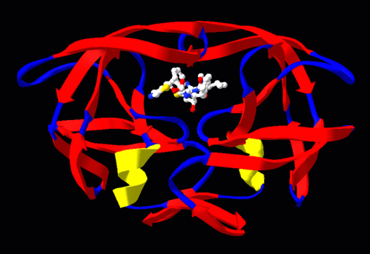
Ενζυμα και Φαρμακολογία 2/2
Τέλος τα ένζυμα διαδραματίζουν κρίσιμο ρόλο στην ανακάλυψη νέων φαρμακοδραστικών μορίων, στη συγκριτική φαρμακοδυναμική και τον ποσοτικό προσδιορισμό του μηχανισμού δράσης τους.
Σύμπλοκο πρωτεάσης με αναστολέα το φάρμακο κατά του AIDS ritonavir
(το μόριο του φαρμάκου, ως λευκό σύμπλεγμα στο κέντρο του ενζύμου)
“HIV protease with bound ritonavir”, από TimVickers , διαθέσιμο ως κοινό κτήμα

Slide 83
Τέλος Ενότητας

Slide 84
Σημειώματα

Slide 85
Σημείωμα Αναφοράς
Copyright Τεχνολογικό Εκπαιδευτικό Ίδρυμα Αθήνας, Γεώργιος Καρίκας 2014. Γεώργιος Καρίκας. «Βιοχημεία (Θ). Ενότητα 5: Βιοχημεία ενζύμων». Έκδοση: 1.0. Αθήνα 2014. Διαθέσιμο από τη δικτυακή διεύθυνση: ocp.teiath.gr.

Slide 86
Σημείωμα Αδειοδότησης
Το παρόν υλικό διατίθεται με τους όρους της άδειας χρήσης Creative Commons Αναφορά, Μη Εμπορική Χρήση Παρόμοια Διανομή 4.0 [1] ή μεταγενέστερη, Διεθνής Έκδοση. Εξαιρούνται τα αυτοτελή έργα τρίτων π.χ. φωτογραφίες, διαγράμματα κ.λ.π., τα οποία εμπεριέχονται σε αυτό. Οι όροι χρήσης των έργων τρίτων επεξηγούνται στη διαφάνεια «Επεξήγηση όρων χρήσης έργων τρίτων».
Τα έργα για τα οποία έχει ζητηθεί άδεια αναφέρονται στο «Σημείωμα Χρήσης Έργων Τρίτων».
[1] http://creativecommons.org/licenses/by-nc-sa/4.0/
Ως Μη Εμπορική ορίζεται η χρήση:
που δεν περιλαμβάνει άμεσο ή έμμεσο οικονομικό όφελος από την χρήση του έργου, για το διανομέα του έργου και αδειοδόχο
που δεν περιλαμβάνει οικονομική συναλλαγή ως προϋπόθεση για τη χρήση ή πρόσβαση στο έργο
που δεν προσπορίζει στο διανομέα του έργου και αδειοδόχο έμμεσο οικονομικό όφελος (π.χ. διαφημίσεις) από την προβολή του έργου σε διαδικτυακό τόπο
Ο δικαιούχος μπορεί να παρέχει στον αδειοδόχο ξεχωριστή άδεια να χρησιμοποιεί το έργο για εμπορική χρήση, εφόσον αυτό του ζητηθεί.

Slide 87
Επεξήγηση όρων χρήσης έργων τρίτων
©
Δεν επιτρέπεται η επαναχρησιμοποίηση του έργου, παρά μόνο εάν ζητηθεί εκ νέου άδεια από το δημιουργό.
διαθέσιμο με άδεια CC-BY
Επιτρέπεται η επαναχρησιμοποίηση του έργου και η δημιουργία παραγώγων αυτού με απλή αναφορά του δημιουργού.
διαθέσιμο με άδεια CC-BY-SA
Επιτρέπεται η επαναχρησιμοποίηση του έργου με αναφορά του δημιουργού, και διάθεση του έργου ή του παράγωγου αυτού με την ίδια άδεια.
διαθέσιμο με άδεια CC-BY-ND
Επιτρέπεται η επαναχρησιμοποίηση του έργου με αναφορά του δημιουργού.
Δεν επιτρέπεται η δημιουργία παραγώγων του έργου.
διαθέσιμο με άδεια CC-BY-NC
Επιτρέπεται η επαναχρησιμοποίηση του έργου με αναφορά του δημιουργού.
Δεν επιτρέπεται η εμπορική χρήση του έργου.
διαθέσιμο με άδεια CC-BY-NC-SA
Επιτρέπεται η επαναχρησιμοποίηση του έργου με αναφορά του δημιουργού
και διάθεση του έργου ή του παράγωγου αυτού με την ίδια άδεια.
Δεν επιτρέπεται η εμπορική χρήση του έργου.
διαθέσιμο με άδεια CC-BY-NC-ND
Επιτρέπεται η επαναχρησιμοποίηση του έργου με αναφορά του δημιουργού.
Δεν επιτρέπεται η εμπορική χρήση του έργου και η δημιουργία παραγώγων του.
διαθέσιμο με άδεια
CC0 Public Domain
Επιτρέπεται η επαναχρησιμοποίηση του έργου, η δημιουργία παραγώγων αυτού και η εμπορική του χρήση, χωρίς αναφορά του δημιουργού.
διαθέσιμο ως κοινό κτήμα
Επιτρέπεται η επαναχρησιμοποίηση του έργου, η δημιουργία παραγώγων αυτού και η εμπορική του χρήση, χωρίς αναφορά του δημιουργού.
χωρίς σήμανση
Συνήθως δεν επιτρέπεται η επαναχρησιμοποίηση του έργου.

Slide 88
Διατήρηση Σημειωμάτων
Οποιαδήποτε αναπαραγωγή ή διασκευή του υλικού θα πρέπει να συμπεριλαμβάνει:
το Σημείωμα Αναφοράς
το Σημείωμα Αδειοδότησης
τη δήλωση Διατήρησης Σημειωμάτων
μαζί με τους συνοδευόμενους υπερσυνδέσμους.

Slide 89
Χρηματοδότηση
Το παρόν εκπαιδευτικό υλικό έχει αναπτυχθεί στo πλαίσιo του εκπαιδευτικού έργου του διδάσκοντα.
Το έργο «Ανοικτά Ακαδημαϊκά Μαθήματα στο ΤΕΙ Αθήνας» έχει χρηματοδοτήσει μόνο την αναδιαμόρφωση του εκπαιδευτικού υλικού.
Το έργο υλοποιείται στο πλαίσιο του Επιχειρησιακού Προγράμματος «Εκπαίδευση και Δια Βίου Μάθηση» και συγχρηματοδοτείται από την Ευρωπαϊκή Ένωση (Ευρωπαϊκό Κοινωνικό Ταμείο) και από εθνικούς πόρους.

